Slide 1

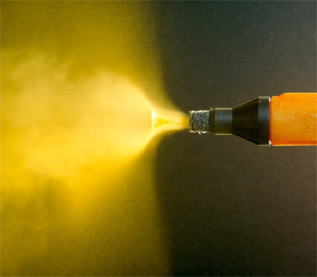

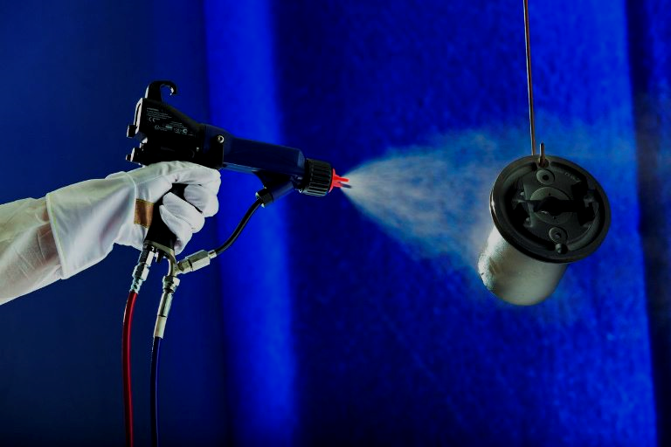
PINTURA
ELECTROSTATICA

Slide 2
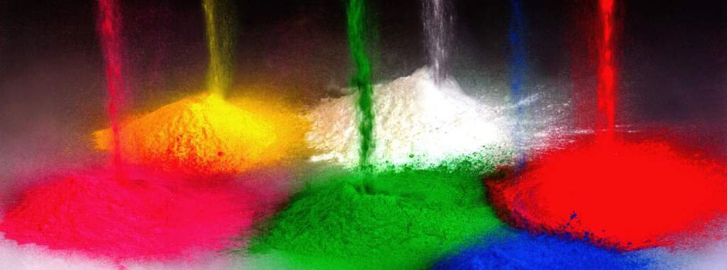
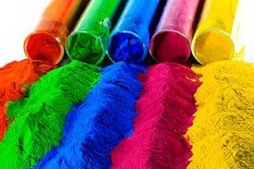
PINTURA ELECTROSTATICA
La pintura electrostática, también conocido como “pintura en polvo,” es utilizada comúnmente en la industria del metal para crear un acabado uniforme y duradero en los metales, vidrio, madera y algunos plásticos que evitan las burbujas que pueden ocurrir con las tradicionales pinturas líquidas. Se utiliza en muchos plásticos y todo tipo de metal.
La Pintura electrostática es ecológica y horneable, es de aplicación electrostática lo cual quiere decir que funciona cargando eléctricamente las partículas de polvo de la pintura mientras la pieza a ser pintada está conectada a tierra. Esto causa una atracción electrostática que permite adherirle al producto una película de polvo suficiente para recubrir toda su superficie.
La pintura electrostática, tiene mayor resistencia a la corrosión, abrasión, impacto y a la deformación lenta, permitiendo obtener mejores acabados en comparación con las pinturas líquidas horneables.

Slide 3


VENTAJAS DEL USO DE PINTURA ELECTROSTATICA
Se puede aplicar sobre superficies ferrosas y no ferrosas.
Resistencia a la abrasión, la corrosión, los químicos y las manchas.
Dureza y durabilidad al impacto las torsiones y deformación lenta.
Recubrimientos con espesores de capa de: 50-80 micras garantizados, mientras que las pinturas convencionales no logran dichos espesores.
Monocapa (una sola aplicación)
Excelente adherencia y flexibilidad
Muy buena resistencia química y mecánica
La capa electrostática da una notable homogeneidad de espesor de pintado.
Es Termo-Endurente, Una vez curada no se vuelve a derretir con calor.
Resistencia a prueba de condiciones climáticas extremas, como efectos del sol, rayos ultravioleta, calor, frío y humedad. (Aplica para pintura Poliéster).
Este recubrimiento tapa superficies bastas, producto del limado o galleteado y redondea bordes y aristas afiladas.
No Necesita una aplicación de base anticorrosivo.
No requiere mezclas de materiales ni adicciones frente a las pinturas liquidas.
Los cambios de color son más rápidos y sencillos que con los revestimientos líquidos.
Fabricada y aplicada sin el uso de solventes, no emiten gases tóxicos, por lo tanto, son Pinturas ecológicas y de un impacto ambiental muy bajo, lo cual la hace amigable con el medio ambiente.

Slide 4
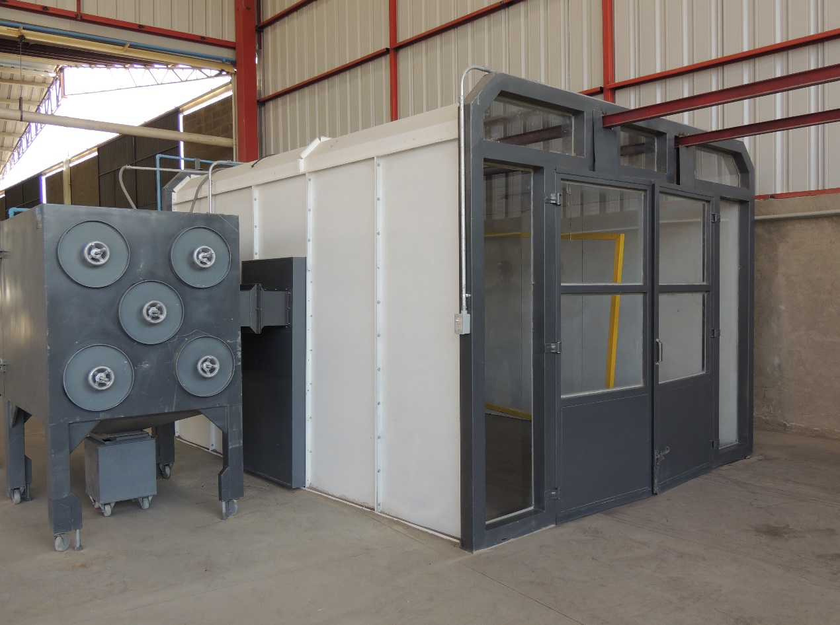
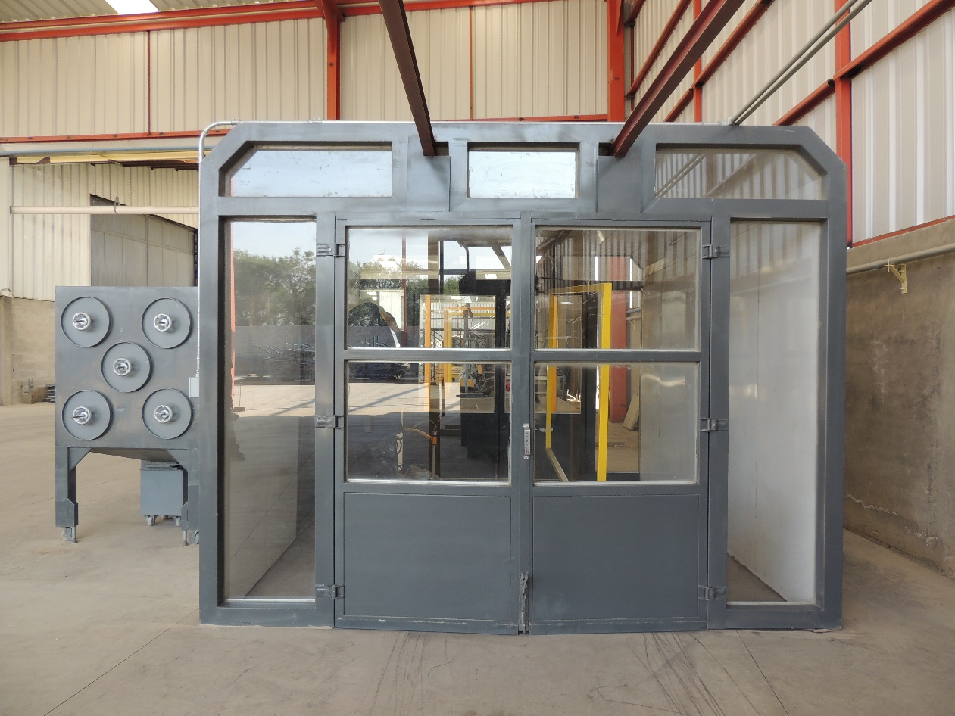
INFRAESTRUCTURA: CASETA DE PINTURA
Dimensiones de la caseta:
Largo 6 mts.
Ancho 2.50 mts.
Alto 2.80 mts.

Slide 5
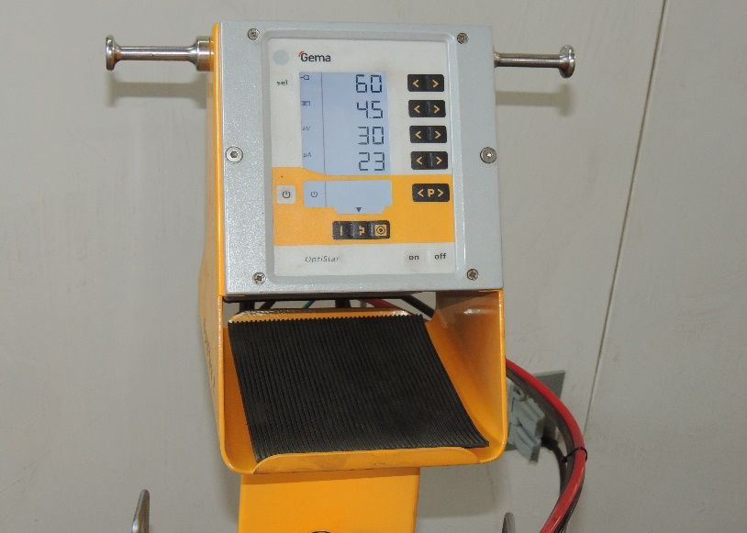
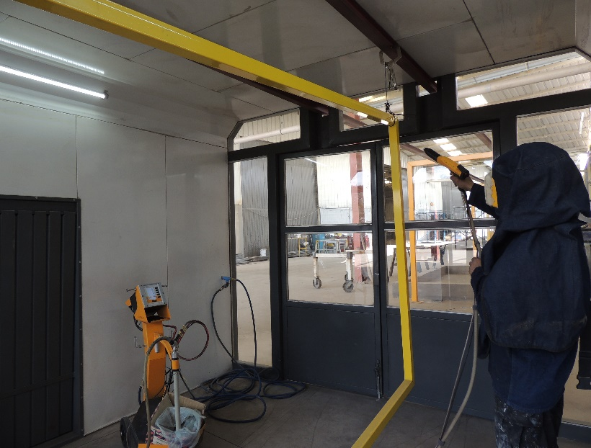
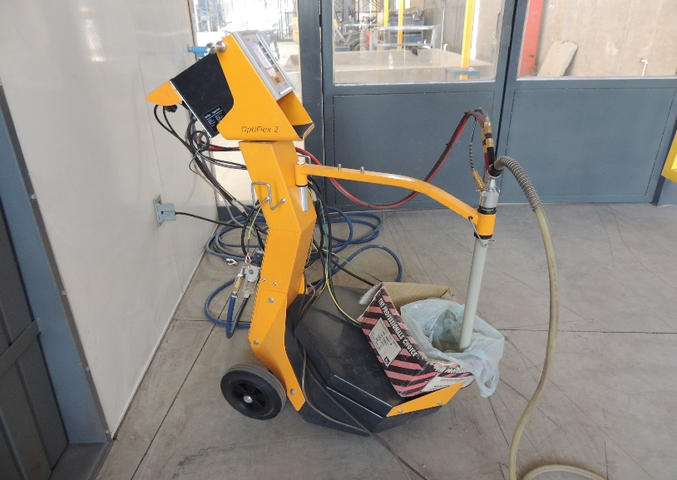
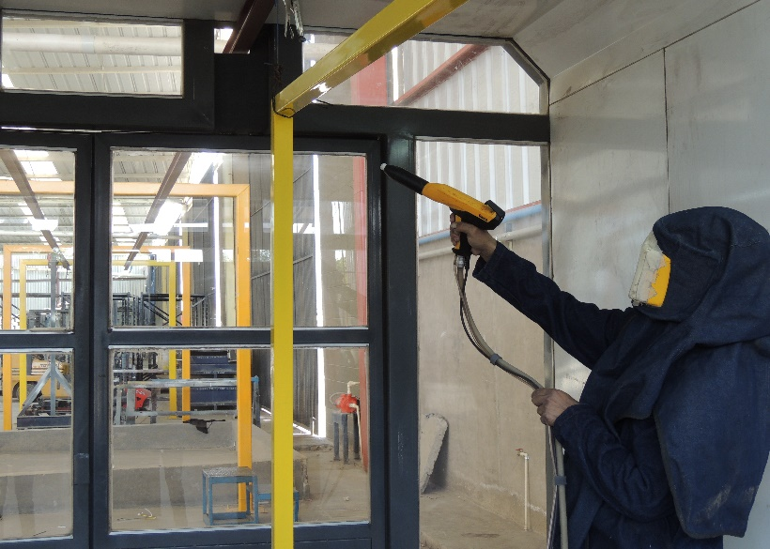
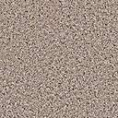
INFRAESTRUCTURA: CABINA DE PINTURA
La aplicación de la pintura en polvo nos puede dar hasta 2000 hrs de cámara salina y resistencia a la humedad en pruebas de laboratorio. Además de una excelente penetración en zonas difíciles y una muy buen nivelación que adicionalmente provee de la mas alta resistencia a la corrosión.
Elimina la necesidad de primario, una sola capa ofrece el acabado final con alta resistencia a la intemperie (resistencia a la corrosión y rayos UV)
Ahorro en tiempos y energía contra sistemas convencionales.
Reducción de mantenimiento de la pieza final.
Disponible en un amplio rango de brillos y acabados.
Contamos con gran variedad de colores acabados y texturas, pintura :
Epoxi
Polyester/Epoxy Hibrid
Polyester
Polyester Urethane
Acrilyc

Slide 6
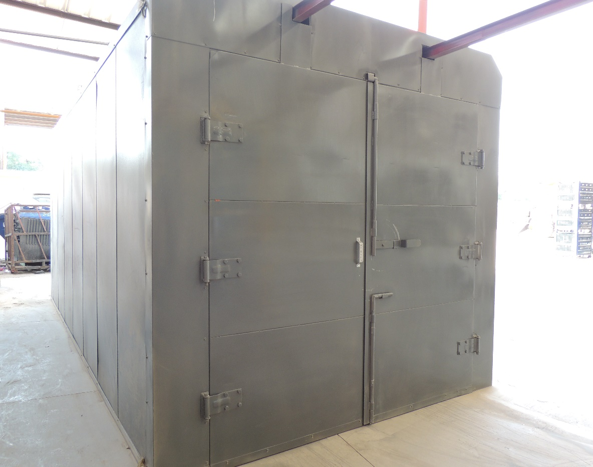
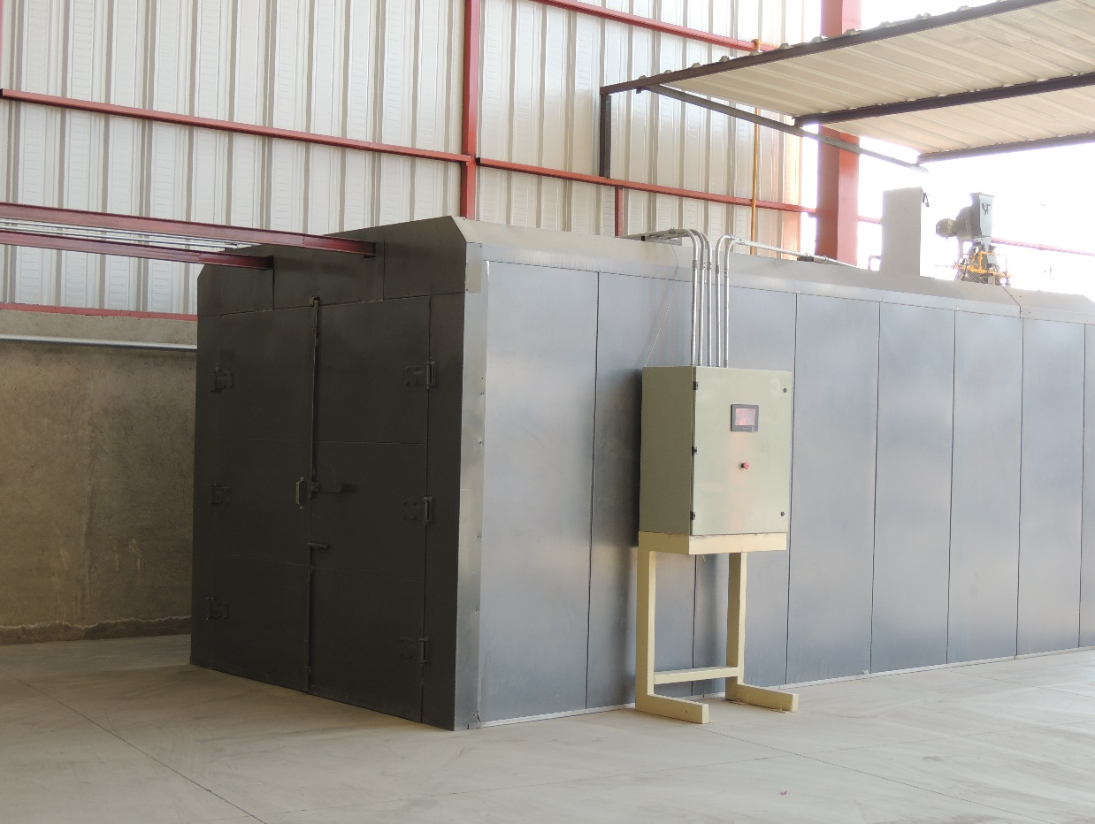
INFRAESTRUCTURA: CABINA DE HORNEADO
Temperatura Máxima de 220 ° C
Dimensiones: profundidad 6 mts y de ancho 2.5 m, altura 2.30

Slide 7
MAQUILA DE PINTURA DE METALES Y PLASTICOS
SECTOR AUTOMOTRIZ
SECTOR INDUSTRIAL
SECTOR ELECTRICO
* Todo tipo de Autopartes
*Racks, contenedores, canastillas, lámina, Tubería, Maquinaria, Herramientas, Andamios, Piezas metalúrgicas, Vigas, Planchas, Estanterías, Electrodomésticos, Tejas metálicas onduladas y acanaladas, Ductos de ventilación.
* Canaletas, Dieléctricos, Poste de Alumbrado, Portacables, Tableros, Contadores, Cofres, Bastidores, y Gabinetes eléctricos, partes en aluminio
Portones de acceso, Marcos, Puertas.
* Objetos, piezas y partes metálicas ferrosas y no ferrosas
*Muebles metálicos y plásticos de oficina, Archivadores, Armarios de metal (Lockers), Gabinetes, Ductos, Repisas, Pedestales, Mástiles, Bases, Pantallas, Faldones, Herrajes, sillas, bancas, escaleras.

